Slide 1


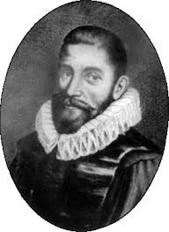
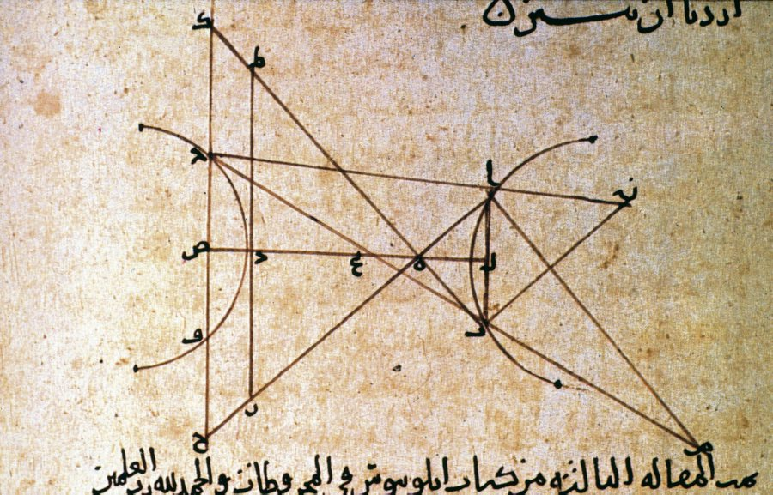
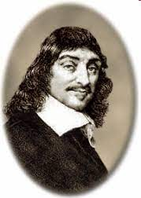
COURS D’OPTIQUE GEOMETRIQUE
SMP2
Département de Physique
Pr. LAHLOU
2023-2024

Slide 2
Plan du Cours
CHAPITRE 1. PRINCIPES FONDAMENTAUX DE L’OPTIQUE GÉOMÉTRIQUE
CHAPITRE 2. SYSTÈMES OPTIQUES SIMPLES
CHAPITRE 3. SYSTÈMES OPTIQUES CENTRES
CHAPITRE 4. LENTILLES
CHAPITRE 5. INSTRUMENTS OPTIQUES

Slide 3
Chap II. Les systèmes optiques simples

Slide 4
Système Optique ?
Un système optique (S) est un ensemble de milieux transparents séparés par des miroirs ou des dioptres.
On dit qu’un système optique est « Centré » si tous ses composants sont centrés
sur le même axe optique.
Sens de Propagation de lumière
Milieu d’entrée
(n)
(+)
Milieu de sortie
(n’)
SYSTÈME OPTIQUE
Axe optique
Rayons entrants
Rayons sortants (ou émergents)
Face
d’entrée
Face
de sortie

Slide 5
Types de systèmes optiques ?
Système dioptrique : ensemble de dioptres
Système catoptrique : ensemble de miroirs
Système catadioptrique : ensemble de ( dioptres + miroirs )

Slide 6
Objet? / Image?
A est le point objet : Il joue le rôle de source de lumière.
Il est formé par l’intersection des rayons entrant vers le système optique
A’ est le point image de A à travers le système optique.
Elle est formée par l’intersection des rayons sortants du système optique
On dit qu’un système (S) est stigmatique si tous les rayons issus de A convergent vers un point unique A’
→ Image nette
(+)
(n)
(n’)
SYSTÈME OPTIQUE
Rayons entrants
Rayons émergents
Point objet
A
Point image
A’
Axe optique
Face
d’entrée
Face
de sortie

Slide 7
Stigmatisme d’un système optique
Un système est rigoureusement stigmatique si l’image d’un point est point
(n)
(n’)
→ Image nette
SYSTÈME OPTIQUE
« stigmatique »
Rayons entrants
Rayons émergents
Point objet
A
Point image
A’
Un système n’est pas stigmatique (ou astigmatique) si l’image d’un point est une tâche
(ensemble de points)
(n)
(n’)
→ Image Floue
SYSTÈME OPTIQUE
« astigmatique »
Rayons entrants
Rayons émergents
Point objet
A
A’₁
≠A’₂ ≠... A’_{n.}
Tâche

Slide 8
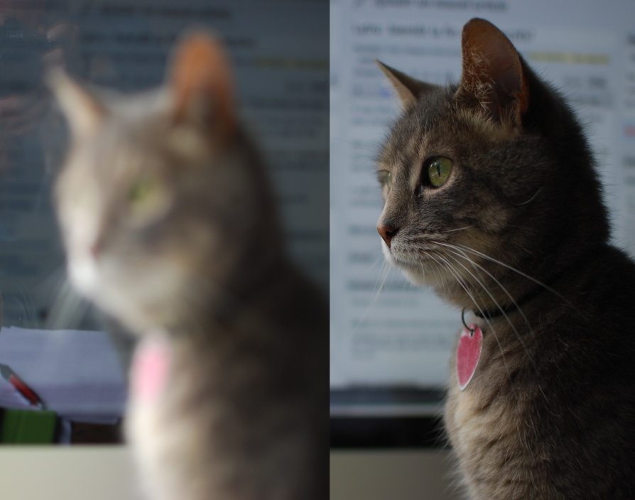
Illustration
Image nette
avec système stigmatique
Image floue
avec système astigmatique

Slide 9
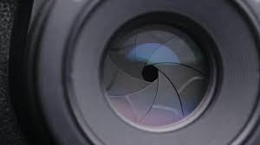
Approximation de Gauss/stigmatisme approché
Les Conditions de Gauss :
« Les rayons qui traversent le système optique forment un angle faible avec l’axe optique, et lorsque ceux-ci sont peu éloignés de l’axe optique »
Les rayons sont à faible incidence (rayons paraxiaux)
i → 0 sin i → i ; tan i → i ; cos i → 1
→ Image assez nette
(n)
(n’)
SYSTÈME OPTIQUE
Presque stigmatique
Rayons entrants
Rayons émergents
Axe optique
A’₁
Point objet
A
≈ A’₂ ≈... A’_{n.}
Très Petite Tâche
diaphragme
Pratiquement, on suppose que :
  Objet plan, de petites dimensions et perpendiculaire à l’axe optique
  Chaque point objet n’envoie que des rayons de faible incidence (paraxiaux)
  Système optique de faible ouverture (emploi de diaphragmes)

Slide 10
Espace objet / Espace image
Naturellement :
Un objet A réel → avant la face d’entrée de (S)
Une image A’ réelle → après la face de sortie de (S)
Espace Objet Réel
Espace Objet Virtuel
(S)
Espace Image Virtuelle
Espace Image Réelle
Face
d’entrée
Face
de sortie

Slide 11
Nature objet / image
Un point objet (A) = source de lumière
= point d'intersection des rayons de lumière entrant dans le système optique (ou de leurs prolongements).
Un point image (A’) = point d'intersection des rayons de lumière sortant du système optique ou de leurs prolongements
A est l’intersection des rayons entrants réels
A ‘ est l’intersection des rayons sortants réels
Image réelle
Objet réel
A
A’
Face
d’entrée
Face
de sortie
Objet virtuel
A
A’
A est l’intersection des rayons entrants virtuels
A’ est l’intersection des rayons sortants virtuels
Image virtuelle

Slide 12
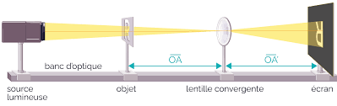
Pratiquement :
Un objet est réel si on peut le toucher
Une image est réelle si on peut la projeter sur écran
Objet réel
Image réelle
(S)

Slide 13
FORMATION D’IMAGE
(Systèmes plans)

Slide 14
1) Dioptre plan

Slide 15


Nature des objets : Cas du dioptre plan
Soit A un point objet
Soit H la projection de A sur le dioptre plan.
Sens de propagation de la lumière
(+)
Dioptre plan
Milieu d’entrée
(n)
Milieu de sortie
(n’)
H
A
A
Espace objet réel
Espace objet virtuel

Slide 16


Nature des images : Cas du dioptre plan
Soient A un point objet et H sa projection sur le dioptre plan
Son image A’ est formée par l’intersection des rayons sortants = rayons réfractés.
Sens de propagation de la lumière
(+)
Dioptre plan
Milieu d’entrée
(n)
Milieu de sortie
(n’)
H
A’
A’
Espace image virtuelle
Espace image réelle

Slide 17

Construction d’image
2 cas à étudier
n < n’
i > i’
n > n’
i < i’
Le rayon réfracté
se rapproche
de la normale
Le rayon réfracté
s’éloigne
de la normale

Slide 18


L’image A’ = intersection d’au moins 2 rayons réfractés.
Soit H la projection de A sur le dioptre
: position de l’objet
: position de l’image
2ème cas
1er cas
n > n’
n < n’
n’
(+)
n
(+)
n
n’
i’
i’
i
Objet
i
A’
A
i = 0
i’ = 0
i = 0
i’ = 0
H
A
A’
H
Image
Objet
Image
Objet Réel
→ Image virtuelle
Objet Réel
→ Image virtuelle
L’image A’ est plus éloignée
de la surface du dioptre par rapport à A
L’image A’ est plus proche
de la surface du dioptre par rapport à A

Slide 19
Remarque
L’objet et l’image par le dioptre seront toujours de nature différente
Objet Réel → Image virtuelle
Objet Virtuel → Image Réelle

Slide 20
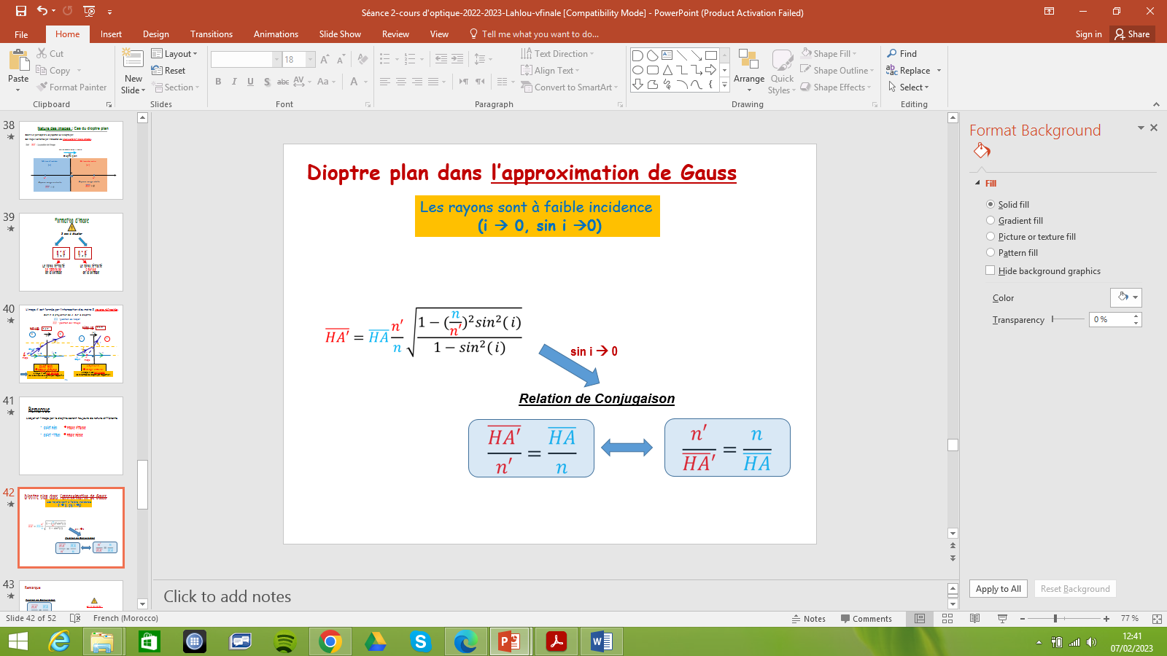

Stigmatisme rigoureux du dioptre plan
n
(+)
n’
La position de l’image dépend de i
i‘₁
i₁
i‘₂
L’image de A n’est pas unique
i₂
Le dioptre plan n’est pas rigoureusement stigmatique quelque soit la position
de l’objet.
A’₂
A’₁
A
i = 0
H
i’ = 0
images
Objet

Slide 21
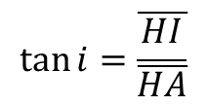

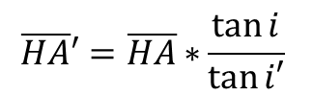


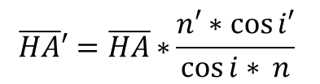
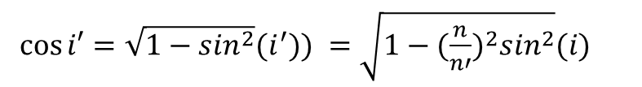
Démonstration
Or
Et sachant que :
n < n’
i’
i
I
i’
i
i’ = 0
A’
A
i = 0
H

Slide 22






Stigmatisme rigoureux du dioptre plan
objet A et image A’
appartiennent à la surface du dioptre
objet A et image A’
Rejetés à l’infini

Slide 23

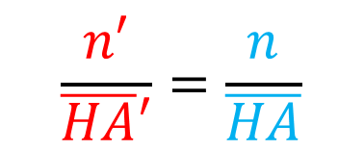
Dioptre plan dans l’approximation de Gauss
Stigmatisme approché du dioptre plan
Les rayons sont à faible incidence
(i → 0, sin i → i)
i → 0
Relation de Conjugaison du dioptre plan

Slide 24

Remarque
Relation de Conjugaison
ATTENTION :
L’orientation positive suit le sens de propagation des rayons lumineux :
« du milieu d’incidence vers milieu de réfraction »
Exemples :
A
HA < 0
Milieu de sortie
Milieu d’entrée
(+)
H
(+)
H
Milieu de sortie
Milieu d’entrée
HA < 0
A

Slide 25
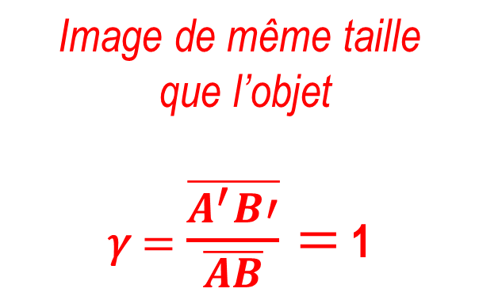
Grandissement du dioptre plan
Soit (AB) un objet parallèle au dioptre
n
n’
B’
B
A’
A
Image
Objet
Attention : Dans le cas d’un objet non parallèle au dioptre (Ex. perpendiculaire) : 𝛾 ≠ 1

Slide 26
Remarque
La relation de conjugaison
+
relation de grandissement transversal
=
formules de conjugaison
(ou formules de Descartes)

Slide 27
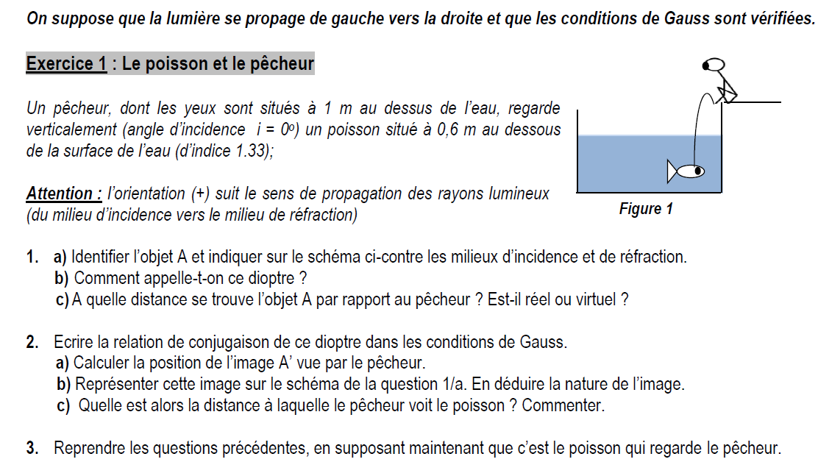
Exemple d’application 2.1

